Slide 1
Муниципальное дошкольное образовательное бюджетное учреждение «Детский сад №5 «Аистёнок» комбинированного вида» г. Волхов
Проект: «Цветочное лето»
Длительность: 01.06.24г-15.07.24г
Возраст детей: 2 года 10 мес. – 3 года 7 мес.
Руководитель проекта: Макеева А. В., воспитатель
Участники проекта: Марчишина Е. Е., педагог-психолог
Дети и родители второй группы раннего возраста «Теремок» общеразвивающей направленности.

Slide 2
Цель: формировать у детей представления о полевых цветах.
Задачи:
Образовательные:
1.Вызвать интерес и эмоциональный отклик детей на совместную деятельность со взрослыми.
2. Познакомить детей с различными видами полевых цветов.
3.Формировать у детей представления об отличии полевых цветов от комнатных растений.
4.Обогащать и активизировать словарный запас детей, за счет слов: одуванчик, василёк, ромашка, мак, колокольчик, клевер, незабудка, купальница, ландыш, полевой, стебель, лист, бутон, комнатное растение.
5.Продолжать знакомить детей с русским народным устным творчеством посредством закличек, песен, загадок.
6.Продолжать знакомить детей с различными видами нетрадиционных техник рисования и лепки из солёного теста.
7. Формировать у детей бережное отношение к природе.

Slide 3
Развивающие:
1.Развивать познавательную активность детей во время экспериментальной деятельности. 2.Развивать умение детей различать цветы по внешним признакам. 3.Развивать творческие способности детей. 4.Развивать у родителей педагогическую компетентность в процессе воспитания у детей любви к родной природе.
Воспитательные: 1. Воспитывать у детей любовь и бережное отношение к родной природе.
2.Воспитывать у детей любознательность. 3. Воспитывать у детей желание работать коллективно.

Slide 4
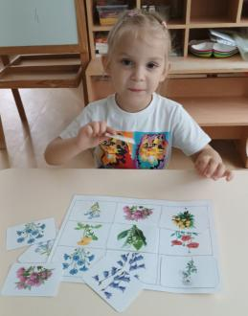
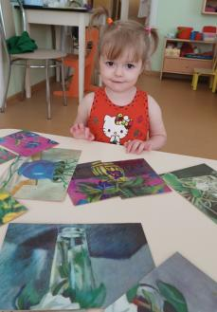
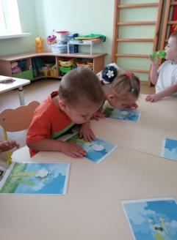
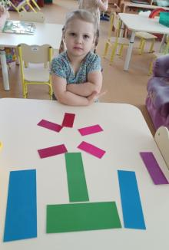
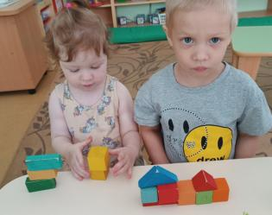
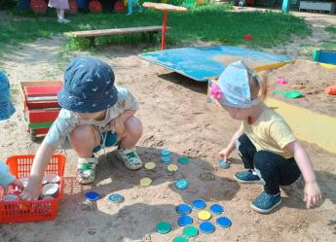
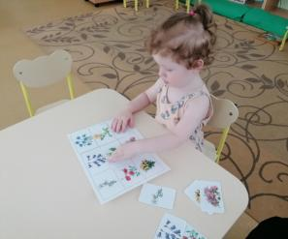
Мы играем в игры – познаём природу
Сохраним её мы для всего народа!

Slide 5
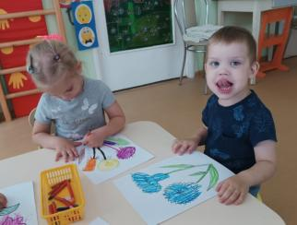
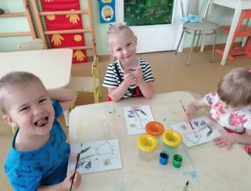
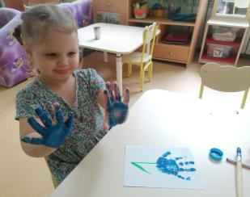
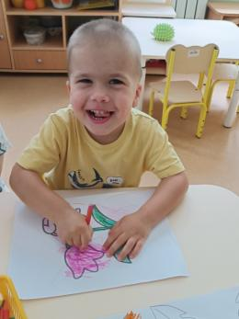
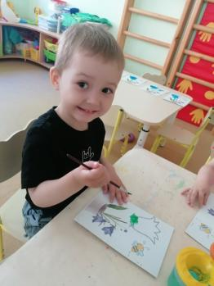
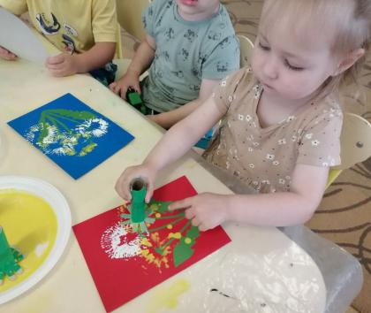
Я цветы рисую и душой ликую!
Каждый лепесточек – радости кусочек!

Slide 6
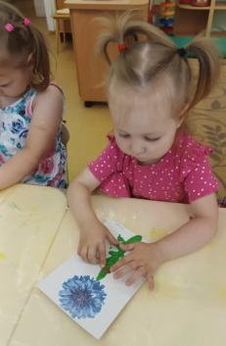
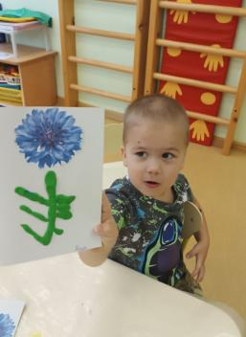
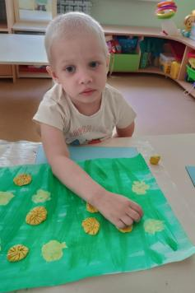
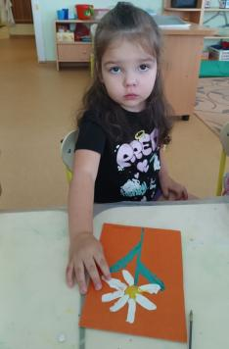
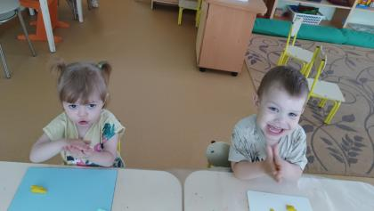
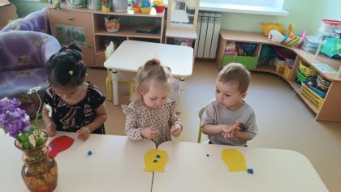
Лепим-лепим мы цветы необычайной красоты!

Slide 7
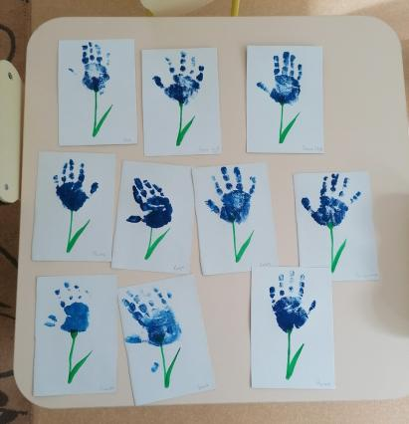
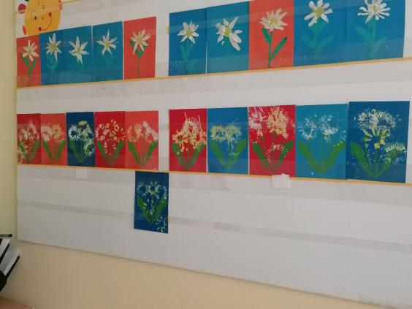
Так много радости приносят чудо-выставки в саду!

Slide 8
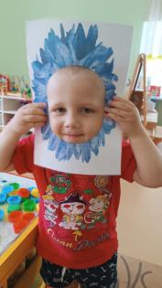
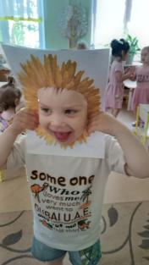
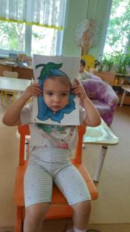
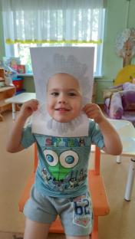
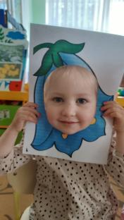
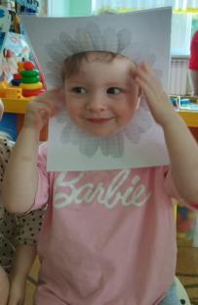
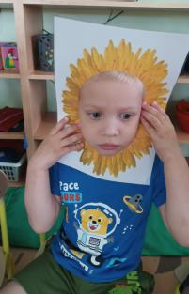
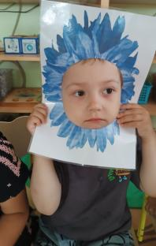
Мы – цветочки хоть куда!
Посмотрите все сюда!

Slide 9
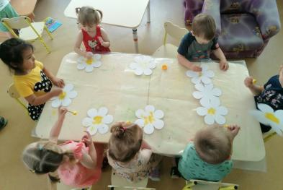
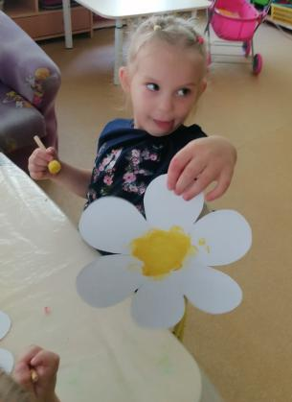
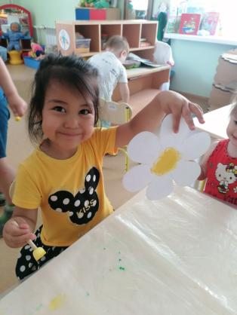
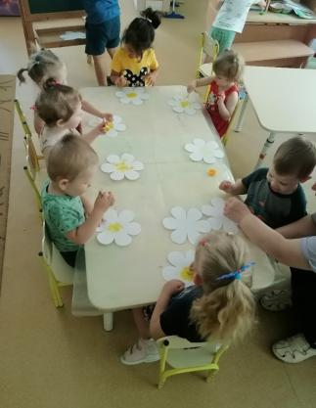
Украсим окна к Дню России Пусть полюбуется народ Мы символ чистоты и веры нарисовали наперёд.

Slide 10
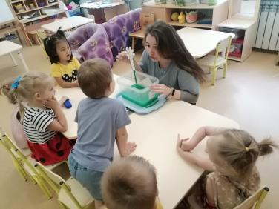
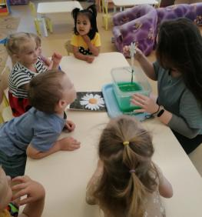
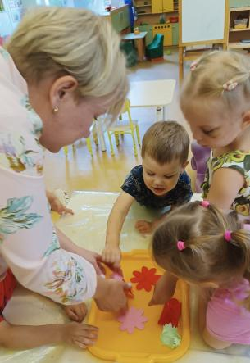
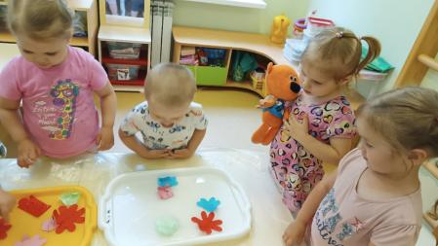
Это всё – эксперименты – Интересные моменты!

Slide 11
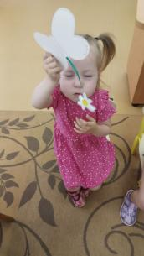
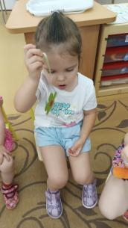
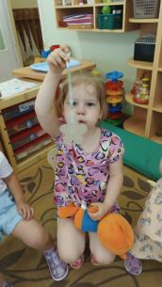
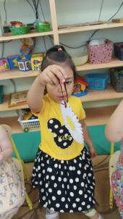
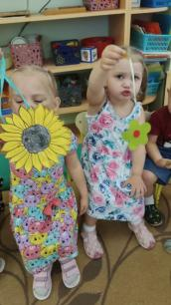
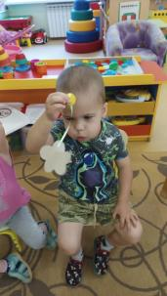
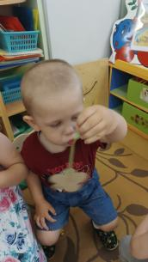
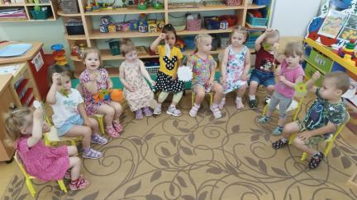
Не губи ты жизнь бездельем - Занимайся рукодельем!

Slide 12
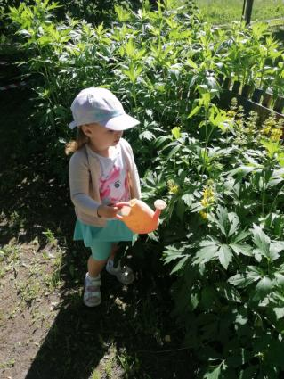
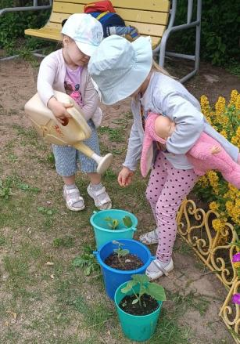
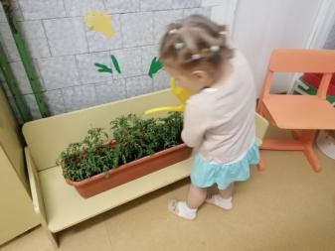
Мы природу уважаем И цветочки поливаем!

Slide 13
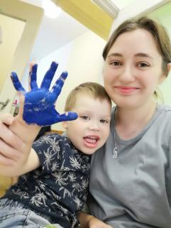
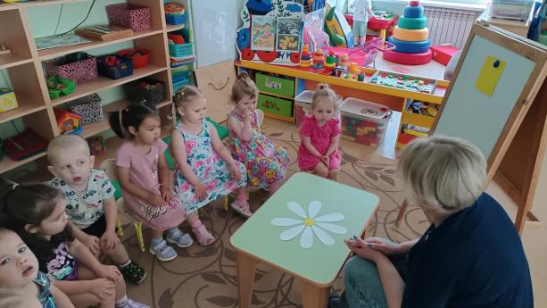
Мы узнали какого цвета лето-
Лето всё в цветочки яркие одето.
Бусами из ягод шею окрутило
Теплою водичкой личико умыло!

Slide 14
Список используемой литературы
Инновационная общеобразовательная программа дошкольного образования «От рождения до школы» под редакцией Н.Е.Вераксы, Т.С.Комаровой, М.А.Васильевой, изд. Москва «Мозаика-Синтез», 2019 год.
«Юный эколог. Система работы в младшей группе детского сада. Для работы с детьми 2-4 лет». Николаева С.Н Москва: Мозаика-Синтез 2010
«Пальчиковые игры для детей 3-7 лет». Ульева Е.А.Пособие для педагогов и родителей. Москва:МОЗАИКА-СИНТЕЗ 2012

Slide 15
Благодарим за внимание!

